Slide 1
UNIVERSIDAD AUTÓNOMA DEL ESTADO DE HIDALGO
Instituto de Ciencias Económico Administrativas

Slide 2
  Área Académica: Administración
  Tema: Distribución Fisìca.
  Profesor (a): M.en I.I. Ma. Victoria Ramírez Ramirez
  Periodo: Enero – Junio 2017

Slide 3
Tema:DISTRIBUTION OF PHYSICAL PLANT
Abstract:
Is to determine the space, of the various elements that make up the production process. Both the necessary spaces for this management includes movement of material, storage, indirect jobs and all other activities or services, such as the work equipment and the workshop staff.

Slide 4
Objetivo General
Al finalizar el curso el estudiante estará capacitado para identificar alguna de las problemáticas dentro de la empresa y/o organización para la toma decisiones de mejoras en la elaboración de nuestros productos y servicios en la satisfacción de nuestros clientes internos y externos.

Slide 5
Objetivos Específicos
Describir una optimización de tiempos y costos en la realización de actividades.
Determinar el problema de entregas de productos y/o servicios a nuestros clientes.
Identificar la ruta adecuada de al momento de realizar las actividades en la transformación de un producto y/o servicio.

Slide 6
Introducción
La distribución física es llevar el producto desde el centro de producción al consumidor final.
Dependiendo del tipo de producto la distribución física será más o menos compleja. Al igual los costos variarán considerablemente, tratándose de uno u otro. No es lo mismo distribuir físicamente productos perecibles o no perecibles, líquidos o sólidos, inflamables o inocuos, gaseosos o no gaseosos, pequeños de tamaño o muy grandes.

Slide 7
Introducción
Un buen sistema de distribución física permite reducir inventarios, disminuir los costos, aumentar las ventas y satisfacer plenamente a los clientes. Los avances en los sistemas de distribución física los ha hecho posible las tecnologías informáticas y telemáticas. Sistemas de rastreo de productos en tránsito, existencias e inventarios, lectores de códigos de barras, rastreo de embarques por medio de satélites y toda esa información accesible por medio de Internet, se encuentran revolucionando los conceptos de la distribución física.
La misión de la distribución física en una empresa es desarrollar un sistema que materialice la política de servicios al cliente establecida por la compañía al costo mas bajo posible.

Slide 8
DISTRIBUCIÓN FISÍCA
Consiste en determinar el espacio, de los diversos elementos que integran el proceso productivo. Tanto los espacios necesarios para el. Esta ordenación incluye movimiento del material, almacenamiento, trabajos indirectos y todas las otras actividades o servicios, como el equipo de trabajo y el personal de taller..

Slide 9
Los problemas de distribución de planta:
Estos problemas pueden Expansión o Proyecto de una planta completamente nueva ser de cuatro clases: Reordenación de una distribución y traslado a una planta ya existente Ajustes menores en distribuciones ya existentes.

Slide 10
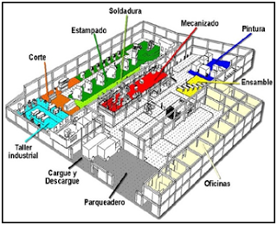
DISTRIBUCIÓN FISÍCA

Slide 11
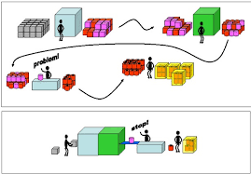
Principios básicos de la distribución en planta:
Integración conjunta de todos los factores que afectan la distribución.
Movimiento del material según distancias mínimas.
Circulación del trabajo a través de la planta según su flujo de materiales.
Utilización efectiva de todo el espacio.
Satisfacción y seguridad de los trabajadores.
Flexibilidad de ordenación para facilitar cualquier reajuste.

Slide 12
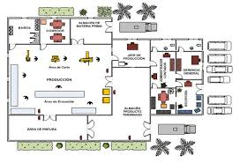
La distribución del equipo (instalaciones, máquinas, etc.) y áreas de trabajo es un problema ineludible para todas las plantas industriales, por lo tanto no es posible evitarlo. El solo hecho de colocar un equipo en el interior del edificio ya representa un problema de ordenación.

Slide 13
Reducción del riesgo para la salud y aumento de la seguridad de los Trabajadores.
· Elevación de la moral y la satisfacción del obrero.
· Incremento de la producción.
· Disminución de los retrasos en la producción.
· Ahorro de área ocupada.
· Reducción del manejo de materiales.
· Una mayor utilización de la maquinaria, de la mano de obra y de los servicios.
· Reducción del material en proceso.
· Acortamiento del tiempo de fabricación.
· Reducción del trabajo administrativo, del trabajo indirecto en general.
· Logro de una supervisión más fácil y mejor.
· Disminución de la congestión y confusión.
· Disminución del riesgo para el material o su calidad.
· Mayor facilidad de ajuste a los cambios de condiciones.
· Otras ventajas diversas.

Slide 14
CONCLUSIÓN:
Se busca hallar una ordenación de las áreas de trabajo y el equipo, que sea la más económica para el trabajo, al mismo tiempo que la más segura y satisfactoria para los empleados

Slide 15
Referencias Bibliográficas
RIGGS, James L. Sistemas de Producción, Planeación, Análisis y Control. Limusa Noriega Editores.
Jay Heizer y Barry Render Principios de Administración de Operaciones, Editorial Pearson Prentice Hall, 7ª Edición 2009

